Slide 1
Техника постановки дренажа по Бюлау.Пневмоторакс
Подготовил ординатор травматолог-ортопед 2 года обучения- Бискаев П.О.

Slide 2
Пневмоторакс – это патологическое скопление воздуха в плевральной полости, приводящее к нарушению вентиляционной функции легких и газообмена при дыхании.
К общим признакам пневмоторакса относятся боль в грудной клетке на стороне пневмоторакса, затрудненное дыхание, одышка, сухой кашель, учащенное сердцебиение.

Slide 3
Виды пневмоторакса

Slide 4
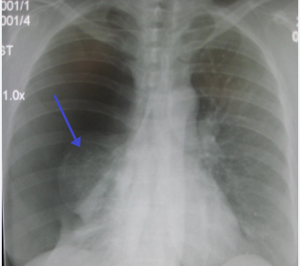
РТГ-диагностика. Пример
Мужчина 60 лет. В анамнезе -кататравма . Обратите внимание на коллабированное легкое. Легочного рисунка в правой грудной полости нет в отличие от левой. Наличие газа в плевральной полости.

Slide 5
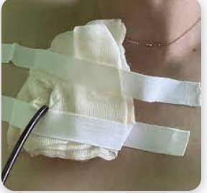
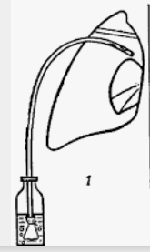
Дренаж по Бюлау.
способ удаления жидкости и воздуха из плевральной полости с помощью трубчатого дренажа, вводимого путем прокола грудной стенки троакаром и действующего по принципу сообщающихся сосудов.

Slide 6
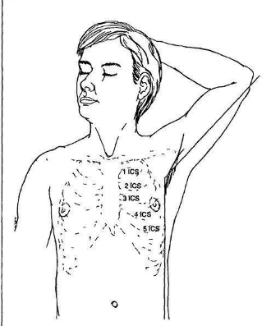
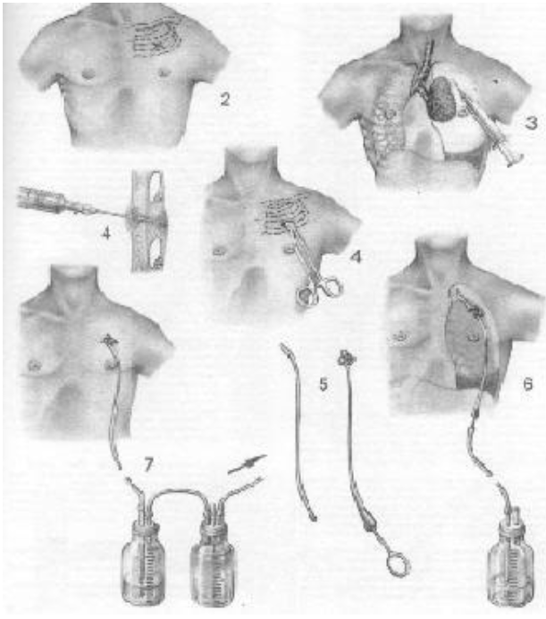
Методика установки дренажа
1. Инфильтрация новокаином кожи в области срединноключичной линии в 3-м межреберье по верхнему краю нижележащего ребра по типу лимонной корочки,далее инфильтрация ткани послойно до плевры. 2. Горизонтальный разрез 2 см по верхнему краю нижележ.ребра.Рассечение мышц.Ревизия. 3. Корнцангом тупо пробиваем париетальную плевру. 4.На конце корнцанга вводим трубку ,погружаем до тех пор как пойдет воздух . 5.Погружаем конец дренажа в банку с водой и просим больного покашлять. Отмечаем выход воздуха в банке.
6. Подшиваем дренаж к коже. Ас.повязка.

Slide 7
Спасибо за внимание

